Slide 1

Web程式設計(一) 期末Project 206410341 吳權恩
https://supertaste-shop.tvbs.com.tw/

Slide 2
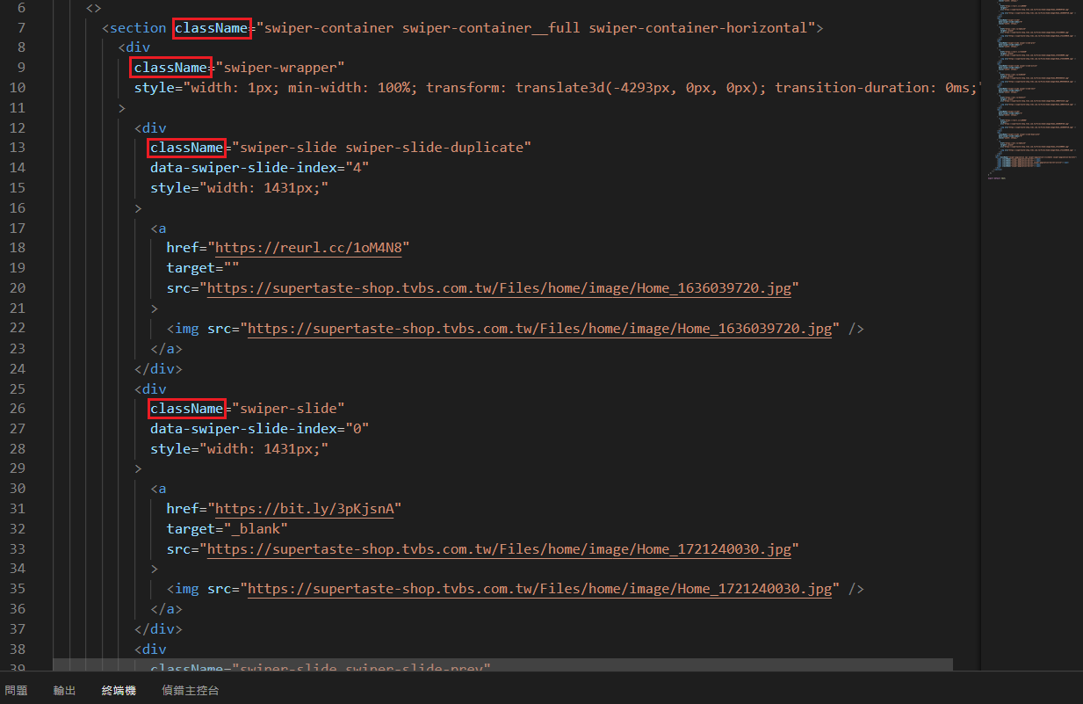
Step 1 - 新增 Swiper.js 與 Swiper.scss
Swiper.js
建立框架，將 theme 中 Swiper 區域的<section>與<span>貼上，用Fragments <> </>包起來，再把 class 更改為 className，import Swiper.scss
Swiper.scss
加入找到的css

Slide 3
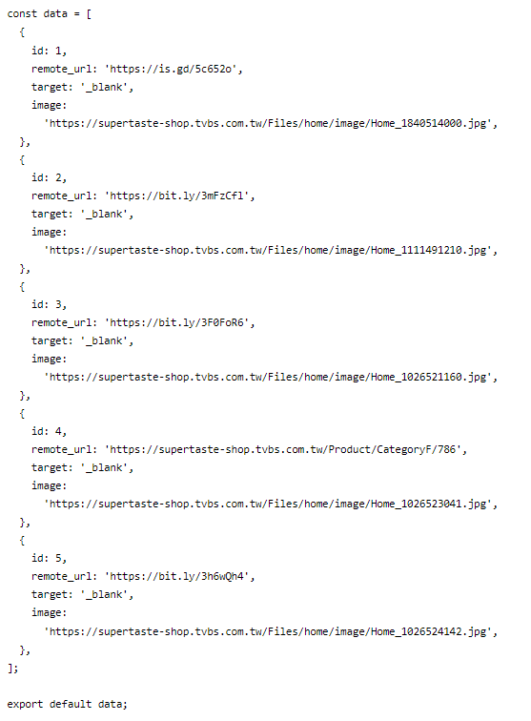
Step 2 - 新增 swiper-data.js
把 data 建立為一個 json 陣列

Slide 4
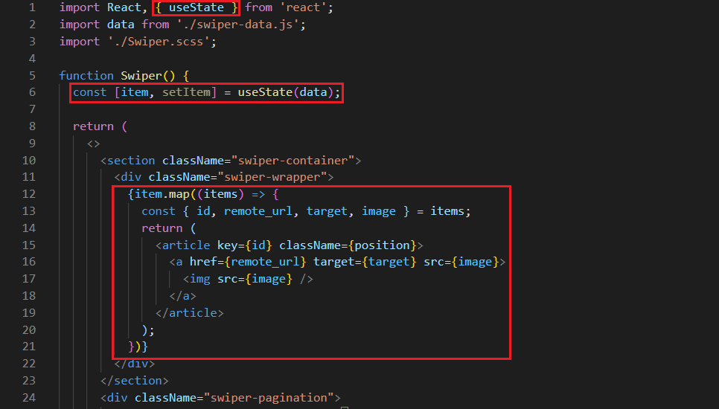
Step 3 - 顯示Swiper圖片(useState、map)
參數改為變數，並使用 useState 與迴圈(map)把 Swiper 圖片顯示出來

Slide 5
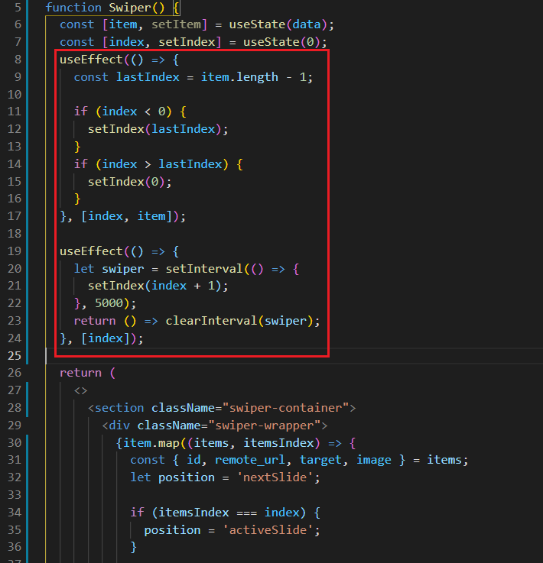
Step 4 - 處理圖片的顯示邏輯(useEffect)
此步驟參考 Classdemo 加以修改，盡量與模仿的網站顯示相同

Slide 6
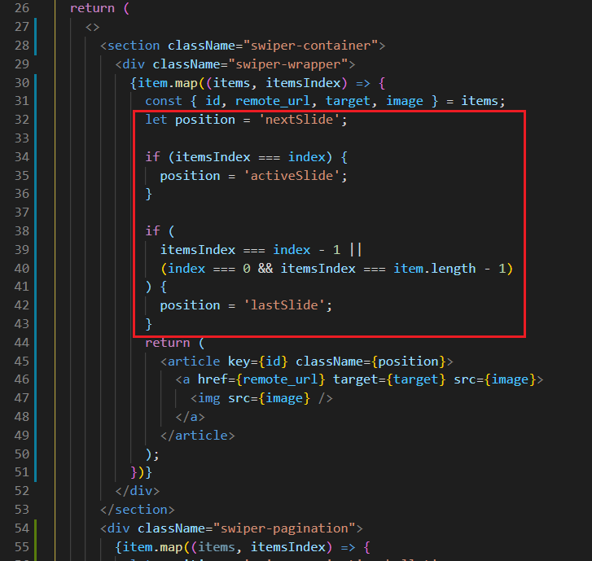
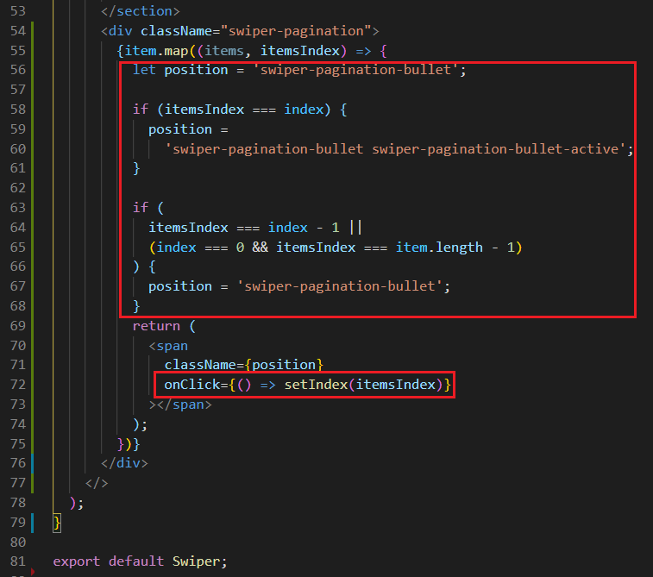
Step 4 - 處理圖片的顯示邏輯(useEffect)

Slide 7

Step 5 - 完成 Swiper
完成，顯示結果
可以每 5 秒依序切換圖片，點擊紅框處的 5 個<span>跳到對應的圖片

Slide 8

兩個對比

